Slide 1



ĐÊM HỘI TRĂNG RẰM

Slide 2
TRUNG THU CỦA THỎ NGỌC
Sắp đến trung thu rồi mà nhà Thỏ Ngọc vẫn chưa có bánh trung thu để liên hoan. Các bạn hãy giúp Thỏ Ngọc có bánh trung thu bằng cách trả lời các câu hỏi sau. Với mỗi câu trả lời đúng, Thỏ Ngọc sẽ nhận được một chiếc bánh trung thu. Thỏ Ngọc sẽ rất cảm ơn các bạn đấy!

Slide 3
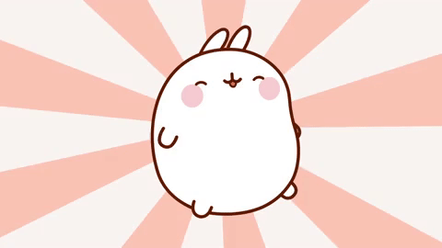
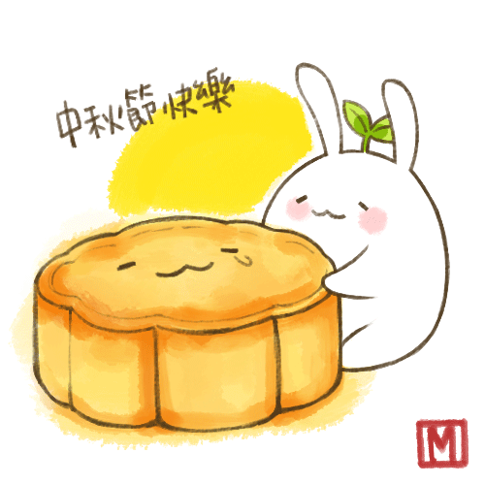
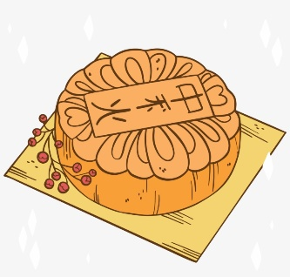
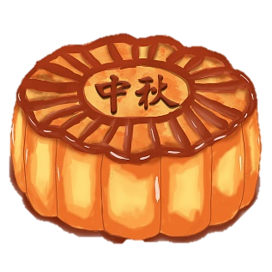
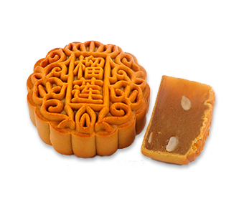


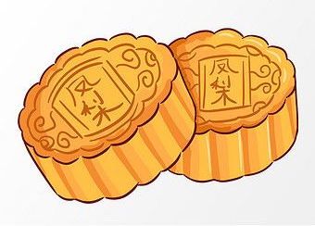
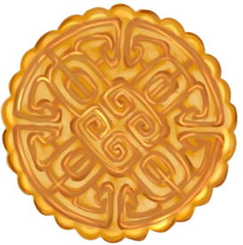
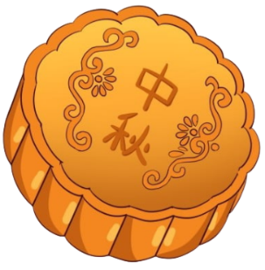
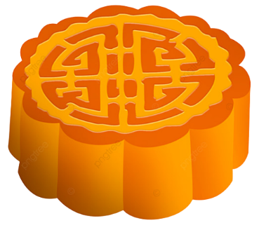
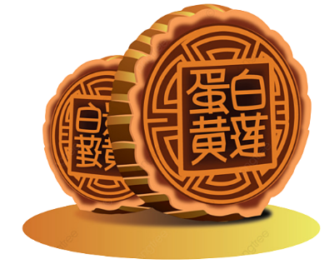

2
3
4
5
6
1
7
8
9
10

Slide 4




Trong truyện cổ tích, chú Cuội vì lý do gì mà phải trốn lên mặt trăng?
CÂU HỎI 1:
A. Nói dối
B. Níu giữ cây đa có phép cải tử hoàn sinh
C. Trốn nợ
D. Đi chơi

Slide 5
Bánh trung thu thường có hình dạng tròn hoặc vuông. Hình tròn hoặc vuông này có ý nghĩa gì?
CÂU HỎI 2:
A. Trăng tròn, đất vuông
B. Trời tròn, đất vuông
C. Trời vuông, đất tròn
D. Không có ý nghĩa gì

Slide 6
Mặt Trăng quay xong một vòng quanh Trái Đất phải mất bao lâu?
CÂU HỎI 3:
A. 29 ngày
B. 30 ngày
C. 31 ngày
D. 28 ngày

Slide 7
Vì sao Mặt Trăng lúc thì tròn, lúc thì khuyết?
CÂU HỎI 4:
A. Vì Mặt Trăng bị méo
B. Vì Mặt Trăng bị mặt trời che khuất
C. Vì ánh sáng Mặt Trời chiếu vào mặt trăng mỗi lúc mỗi khác
D. Do ánh sáng chiếu vào mắt bị khúc xạ

Slide 8
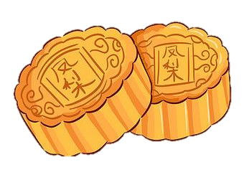
Nguyệt thực chỉ có thể xảy ra khi nào?
CÂU HỎI 5:
A. Khi Mặt Trời, Trái Đất, Mặt Trăng nằm trên một đường thẳng
B. Khi Mặt Trời, Mặt Trăng và Trái Đất nằm trên một đường thẳng
C. Khi Mặt Trăng, Mặt Trời và Trái Đất nằm trên một đường thẳng
D. Khi Trái Đất, Mặt Trăng và Mặt Trời nằm trên một đường thẳng

Slide 9

Trong tháng, chính xác ngày nào ta không thấy mặt trăng?
CÂU HỎI 6:
A. Ngày 30
B. Ngày cuối tháng
C. Ngày đầu tháng
D. Ngày giữa tháng

Slide 10

Tết Trung Thu là ngày Tết dành riêng cho ai?
CÂU HỎI 7:
A. Thiếu niên nhi đồng
B. Tất cả mọi người
C. Cho tất cả Thanh Thiếu Niên
D. Chỉ dành cho trẻ em mẫu giáo

Slide 11

Khi bị kéo lên Cung Trăng, Chú Cuội mang theo vật gì?
CÂU HỎI 8:
A. Cây kéo
B. Cây búa
C. Cây rìu
D. Cây sáo

Slide 12
Trong truyền thuyết, "chị Hằng" ở cung nào trên Thiên đình?
CÂU HỎI 9:
A.Thiên Cực Bắc.
B. Côn Luân.
C. Quàng Hàn.
D. Vân Lâu

Slide 13
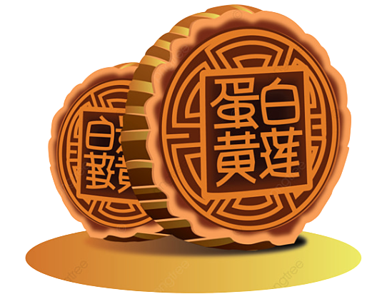

Nghe đoạn nhạc sau và cho biết tên, tác giả của bài hát?
CÂU HỎI 10:
A. Rước đèn tháng tám, Phạm Tuyên
B. Rước đèn tháng tám, Đức Quỳnh
C. Chiếc đèn ông sao, Đức Quỳnh
D. Chiếc đèn ông sao, Phạm Tuyên

Slide 14
